Slide 1
KONCERT
KOLĘDOWO - NOWOROCZNY
Ogólnokształcąca Szkoła Muzyczna I i II st. im. Henryka Wieniawskiego w Łodzi

Slide 3
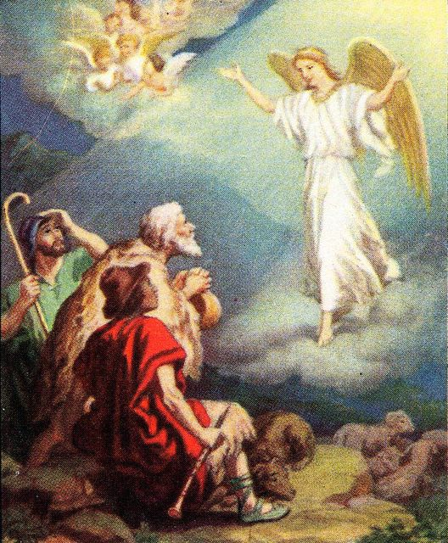

Slide 4
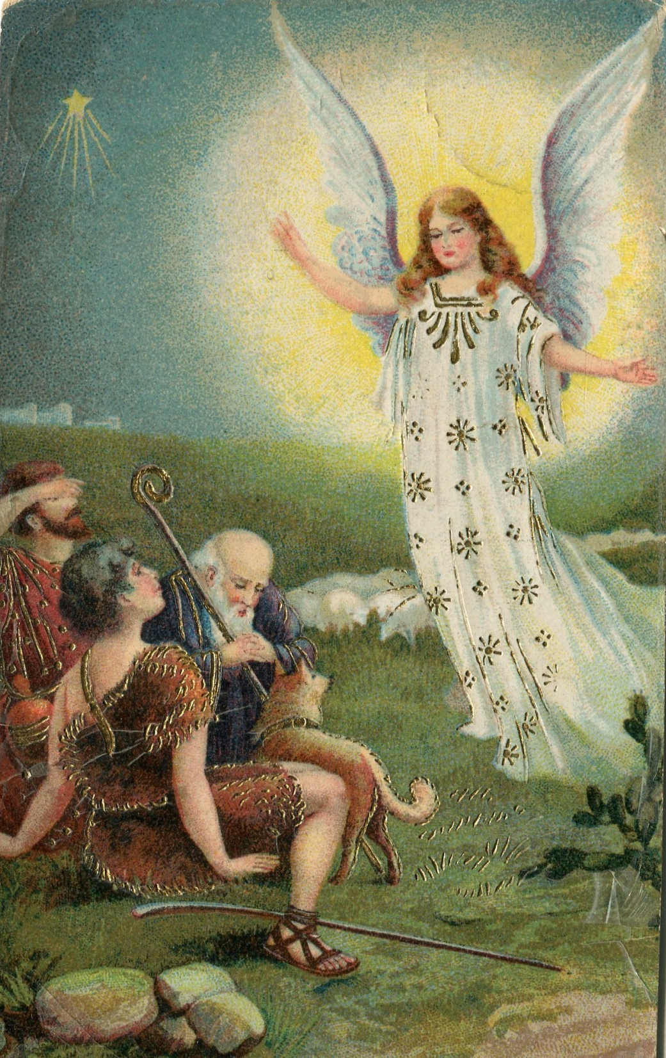

Slide 9
KONCERT
KOLĘDOWO-NOWOROCZNY
Ogólnokształcąca Szkoła Muzyczna I i II st. im. Henryka Wieniawskiego w Łodzi

Slide 18
KONCERT
KOLĘDOWO NOWOROCZNY
Ogólnokształcąca Szkoła Muzyczna I i II st. im. Henryka Wieniawskiego w Łodzi

Slide 19
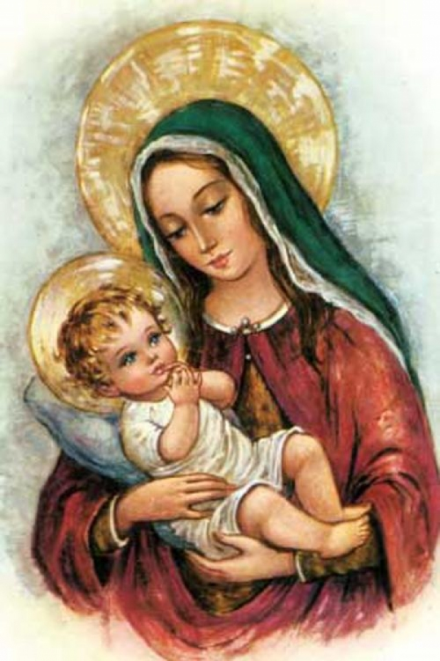

Slide 20
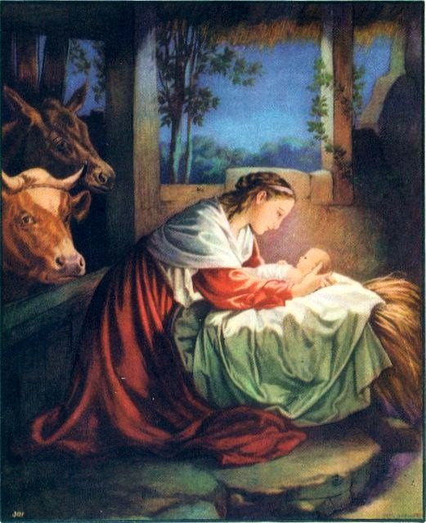

Slide 21
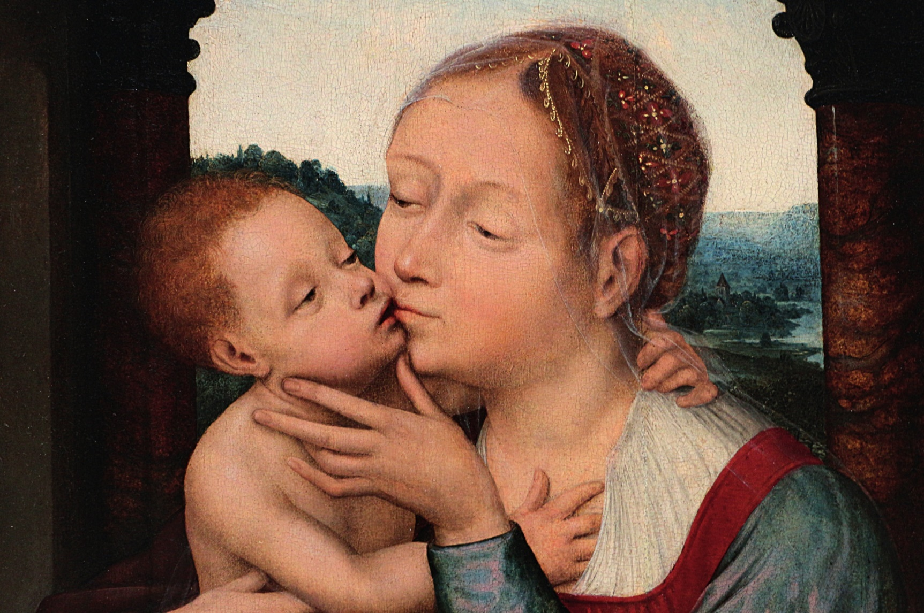

Slide 22
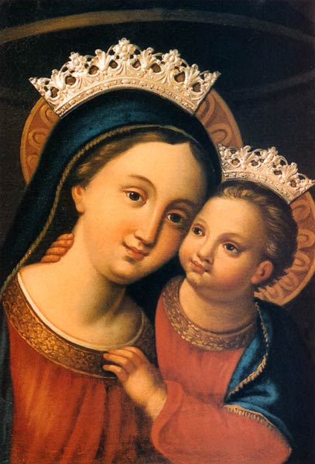

Slide 23
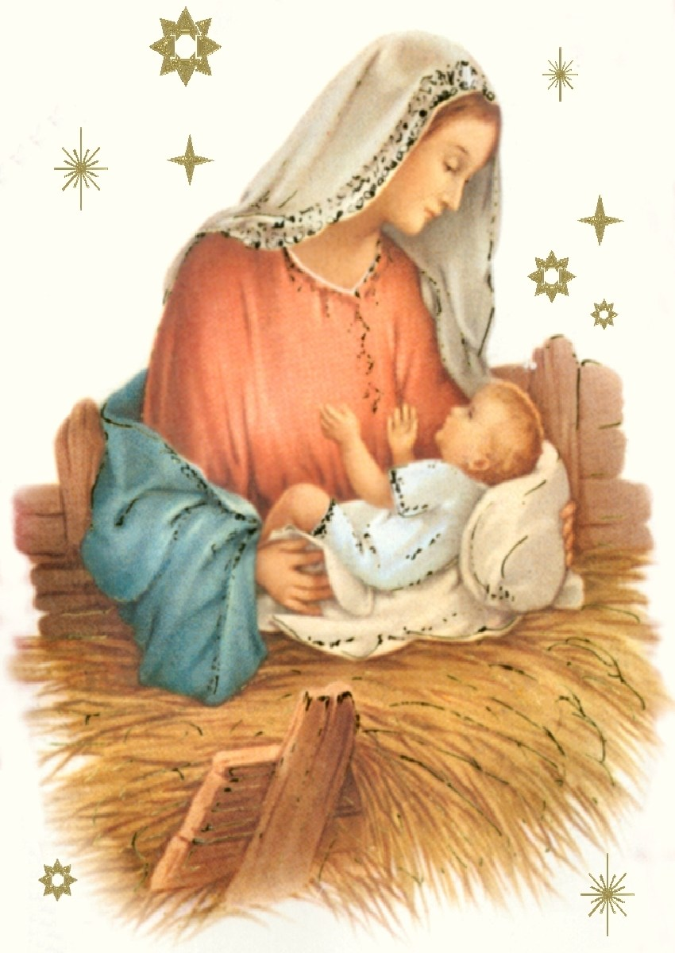

Slide 26
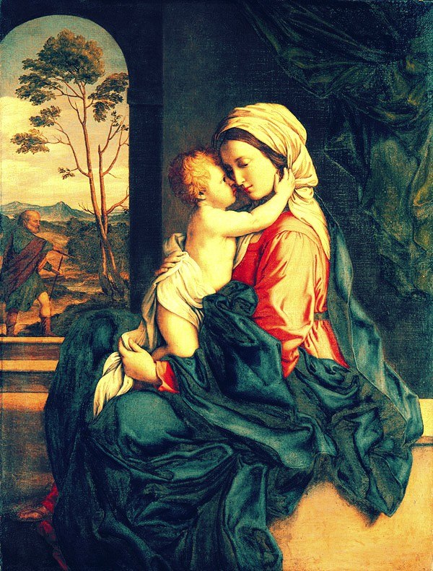

Slide 27
KONCERT
KOLĘDOWO NOWOROCZNY
Ogólnokształcąca Szkoła Muzyczna I i II st. im. Henryka Wieniawskiego w Łodzi

Slide 28
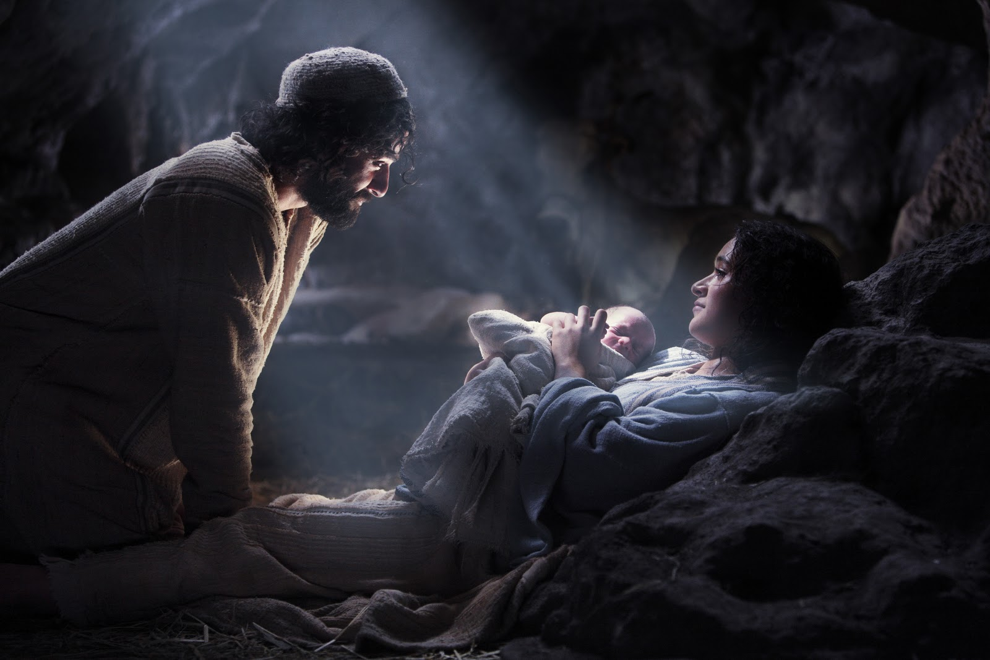

Slide 29
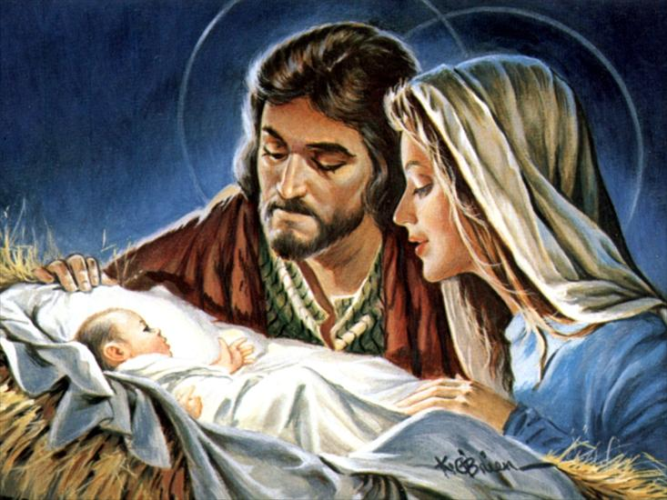

Slide 30
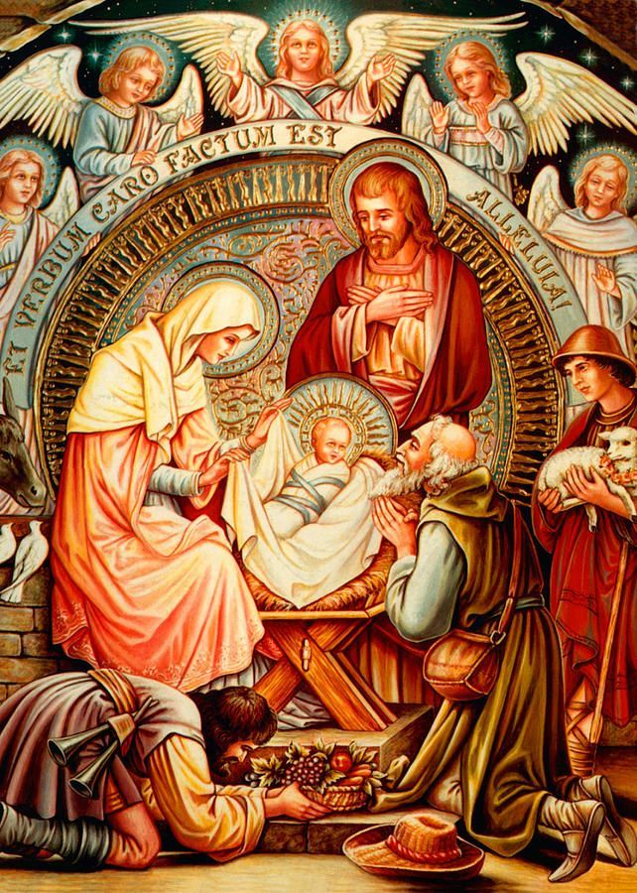

Slide 31
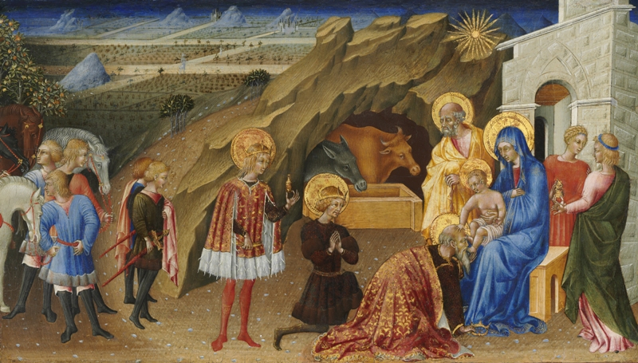

Slide 32
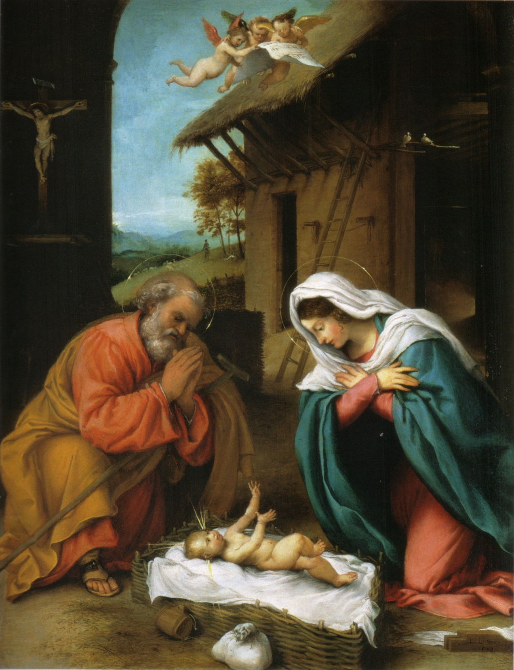

Slide 33
KONCERT
KOLĘDOWO NOWOROCZNY
Ogólnokształcąca Szkoła Muzyczna I i II st. im. Henryka Wieniawskiego w Łodzi

Slide 34
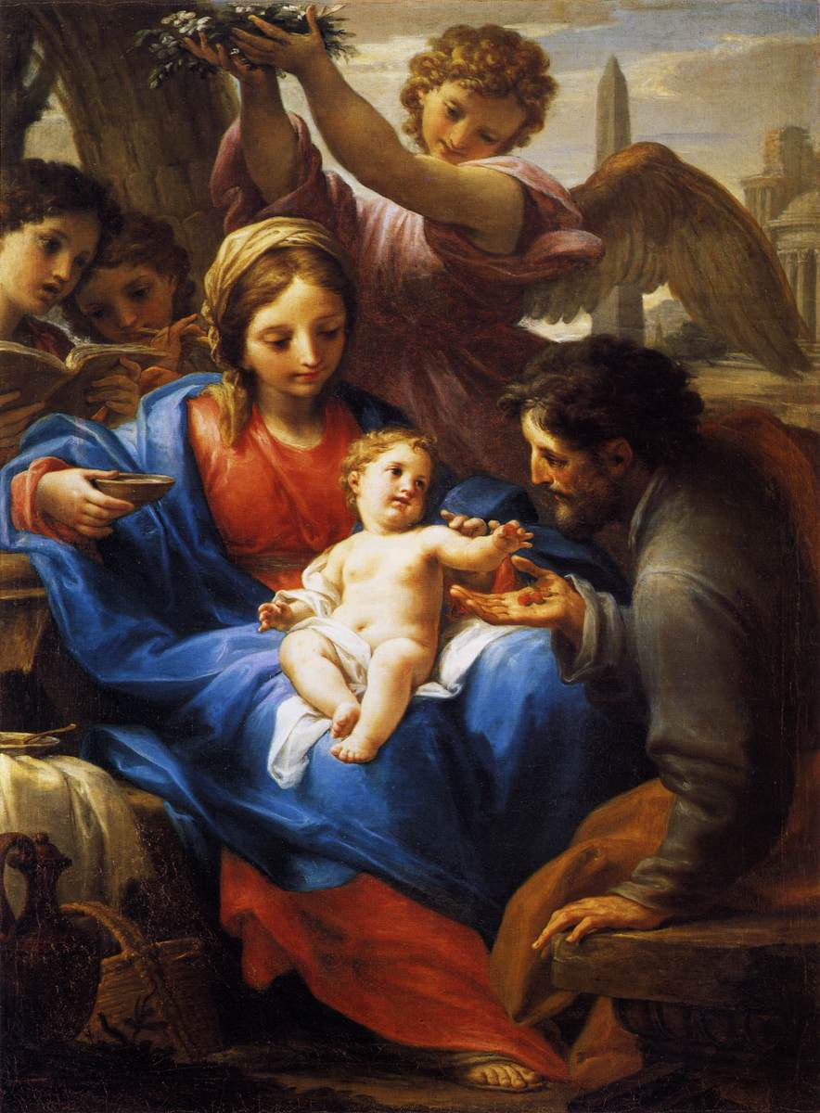

Slide 35
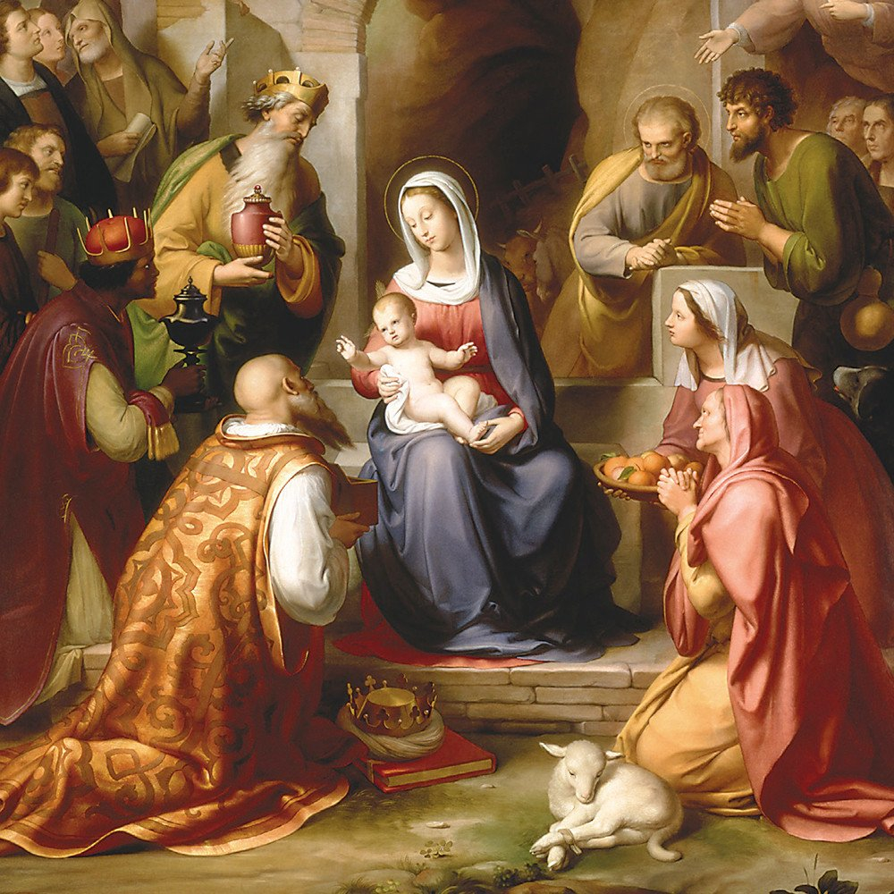

Slide 37
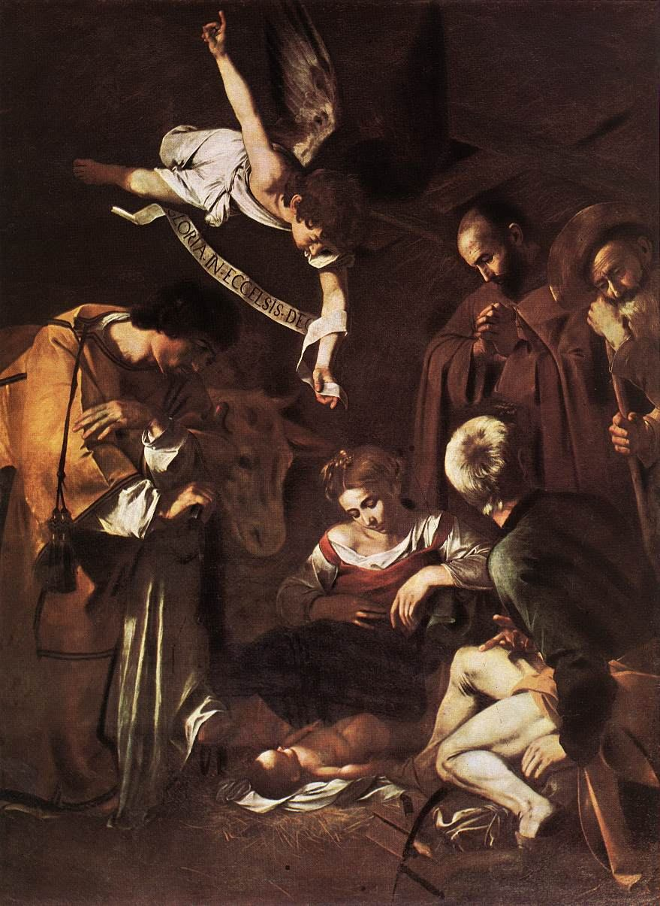

Slide 39
KONCERT
KOLĘDOWO
NOWOROCZNY
Ogólnokształcąca Szkoła Muzyczna I i II st. im. Henryka Wieniawskiego w Łodzi

Slide 41
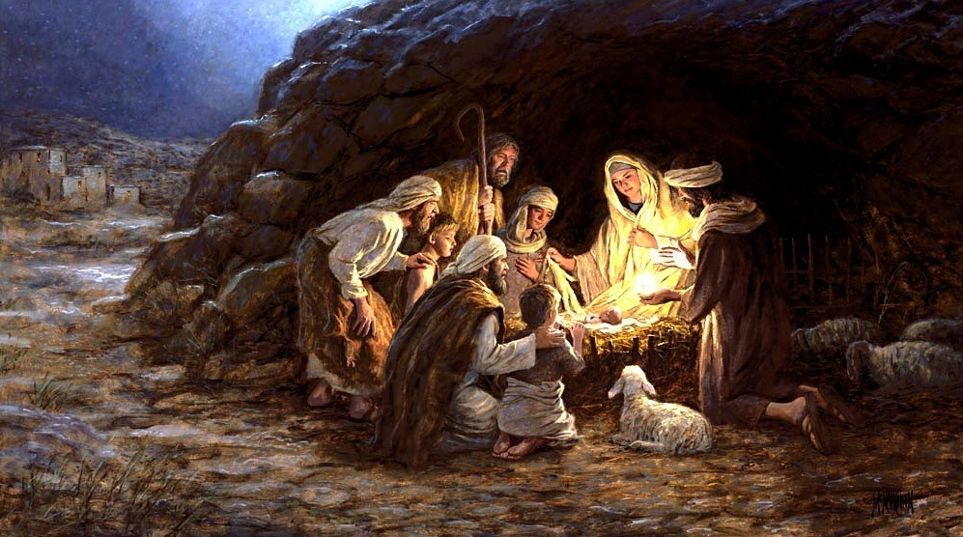

Slide 42
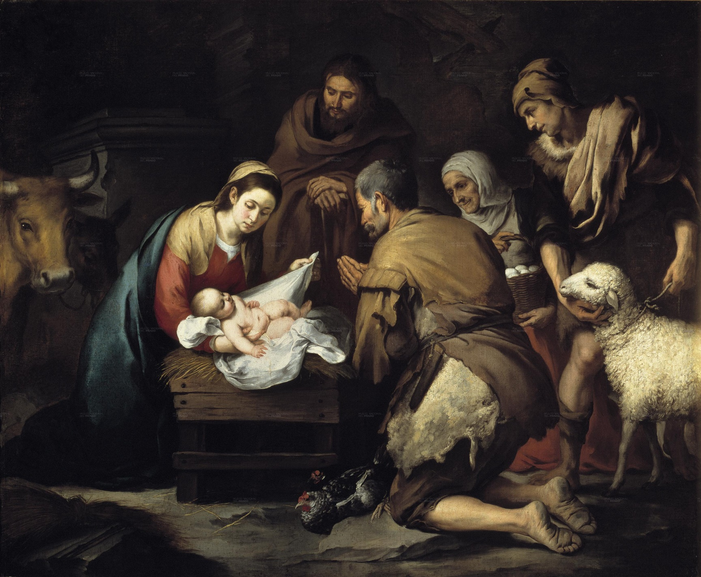

Slide 43
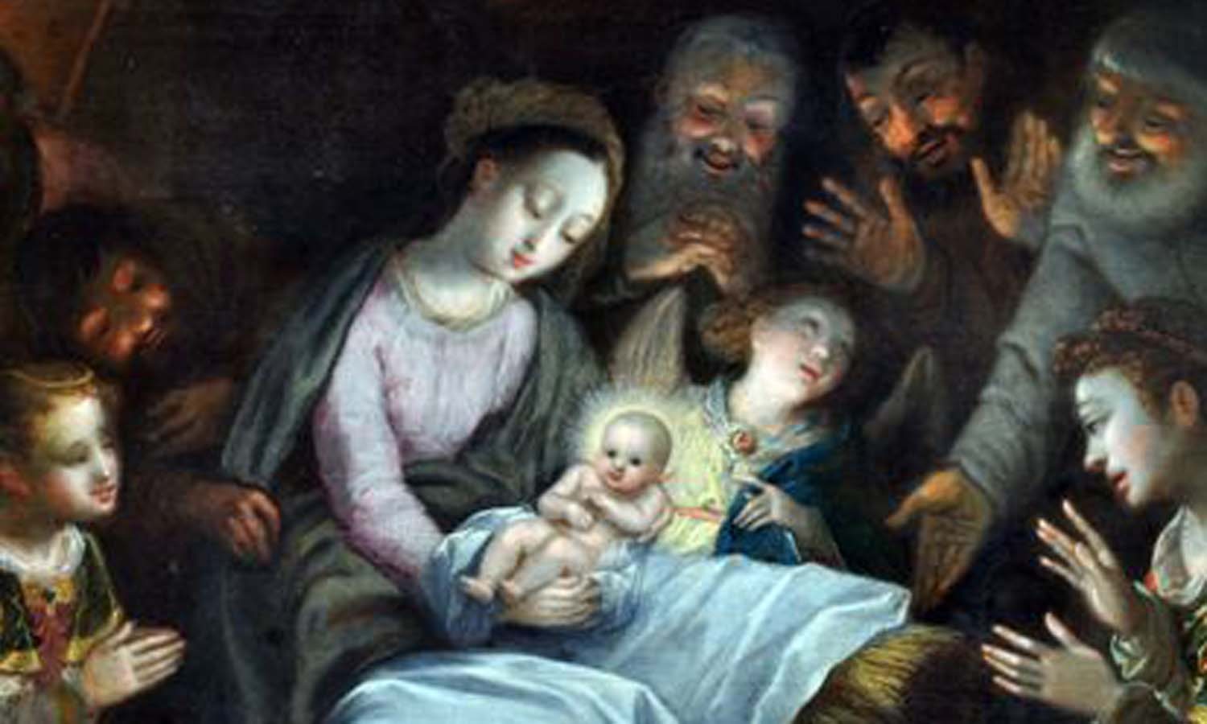

Slide 44
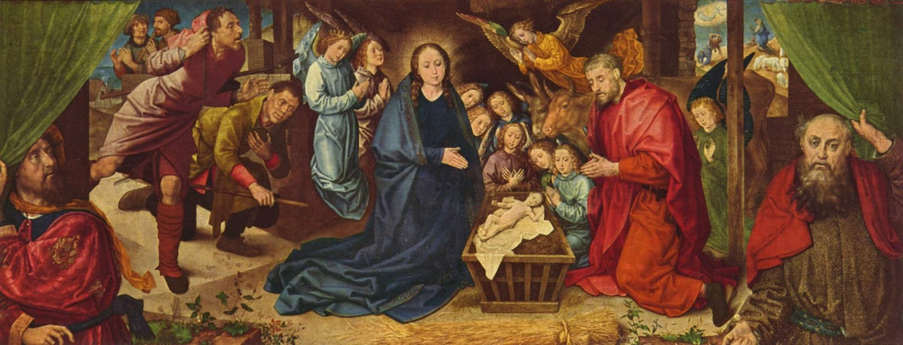

Slide 45
KONCERT
KOLĘDOWO NOWOROCZNY
Ogólnokształcąca Szkoła Muzyczna I i II st. im. Henryka Wieniawskiego w Łodzi

Slide 46
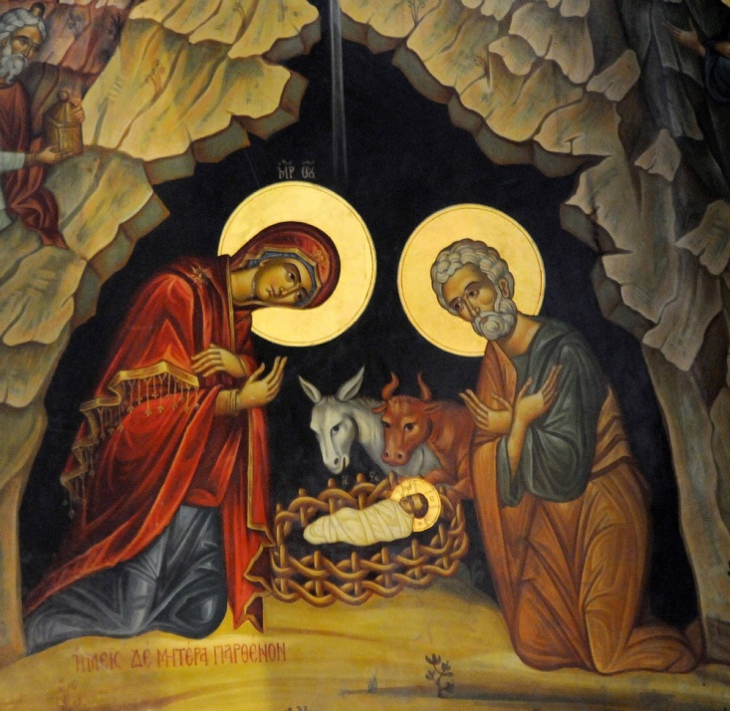

Slide 47
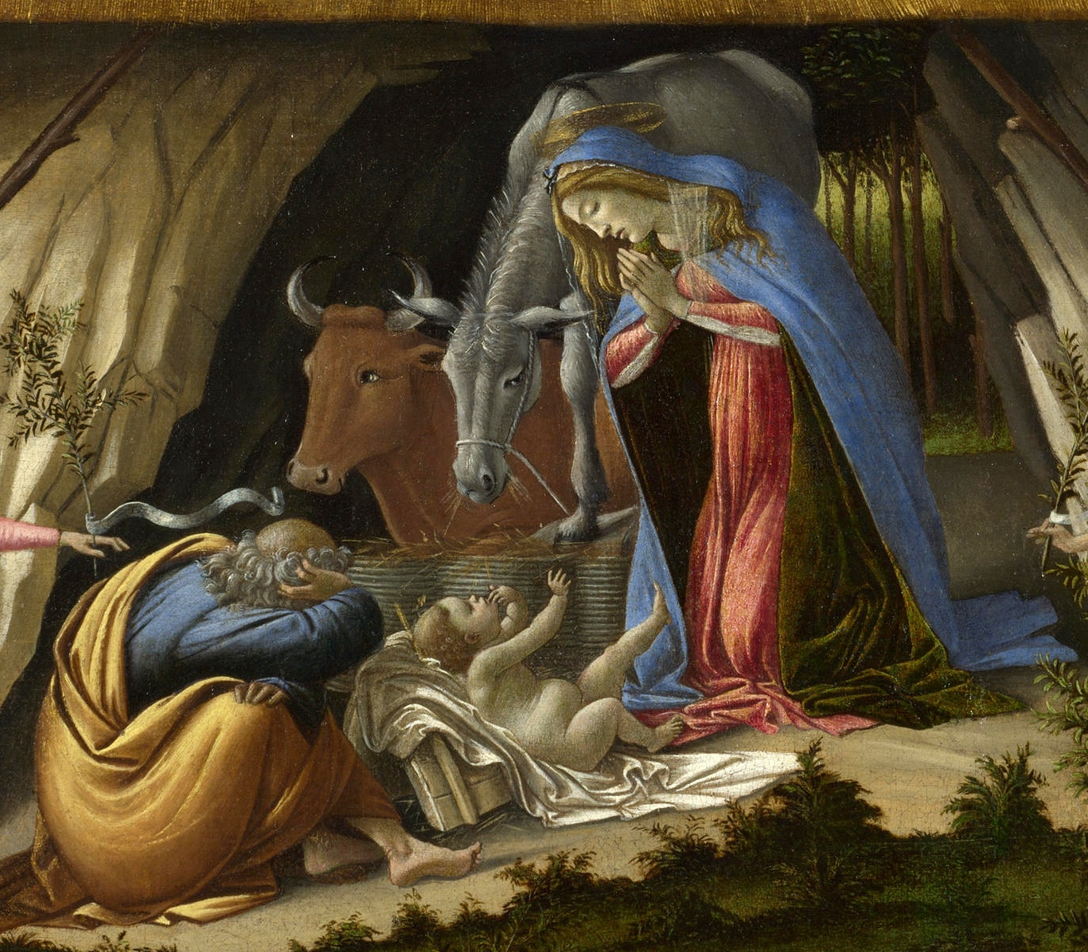

Slide 48
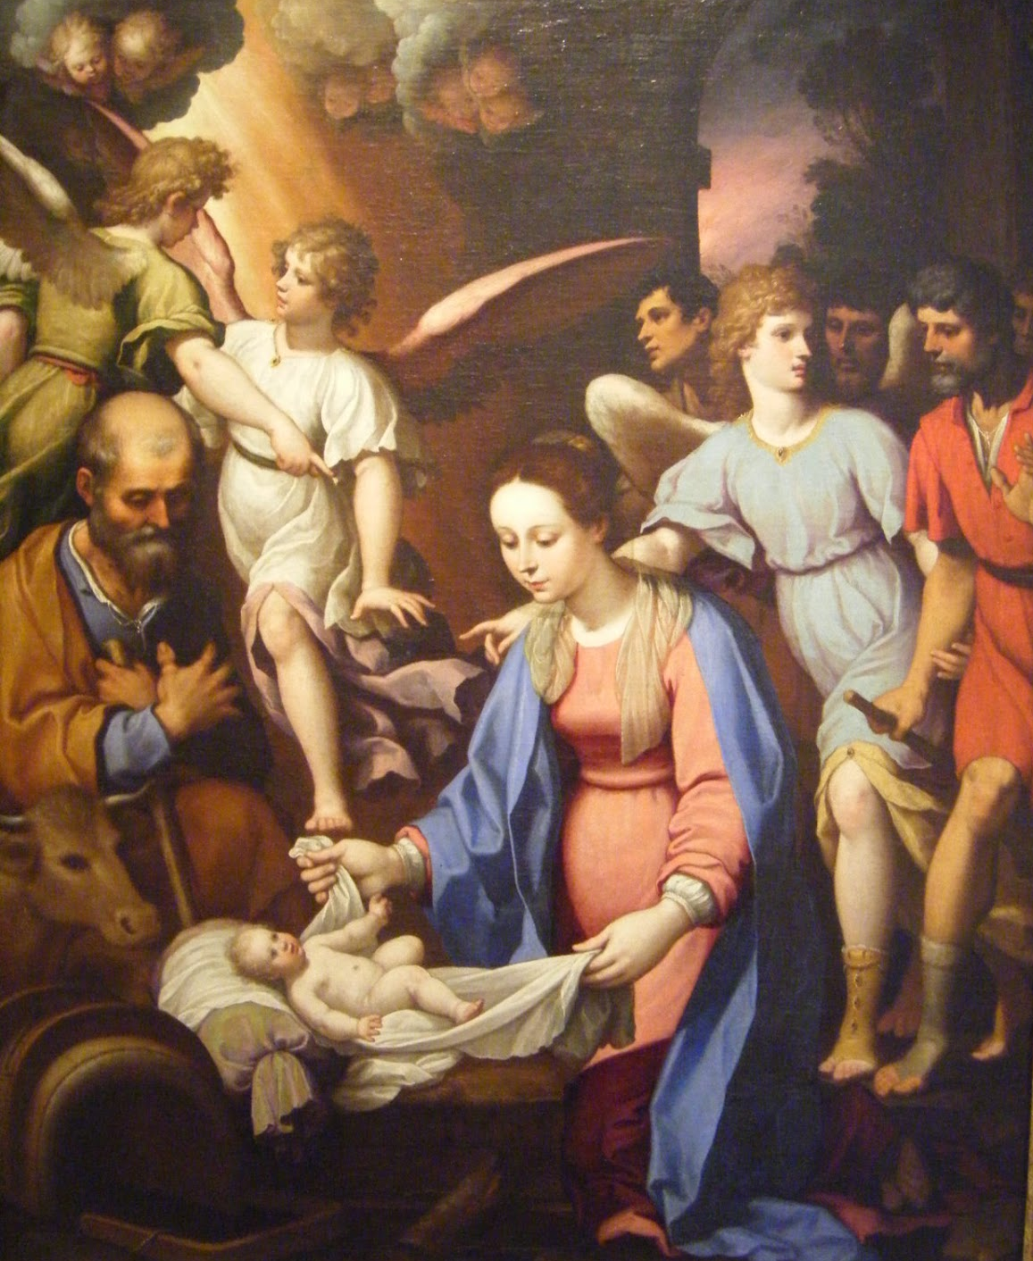

Slide 49
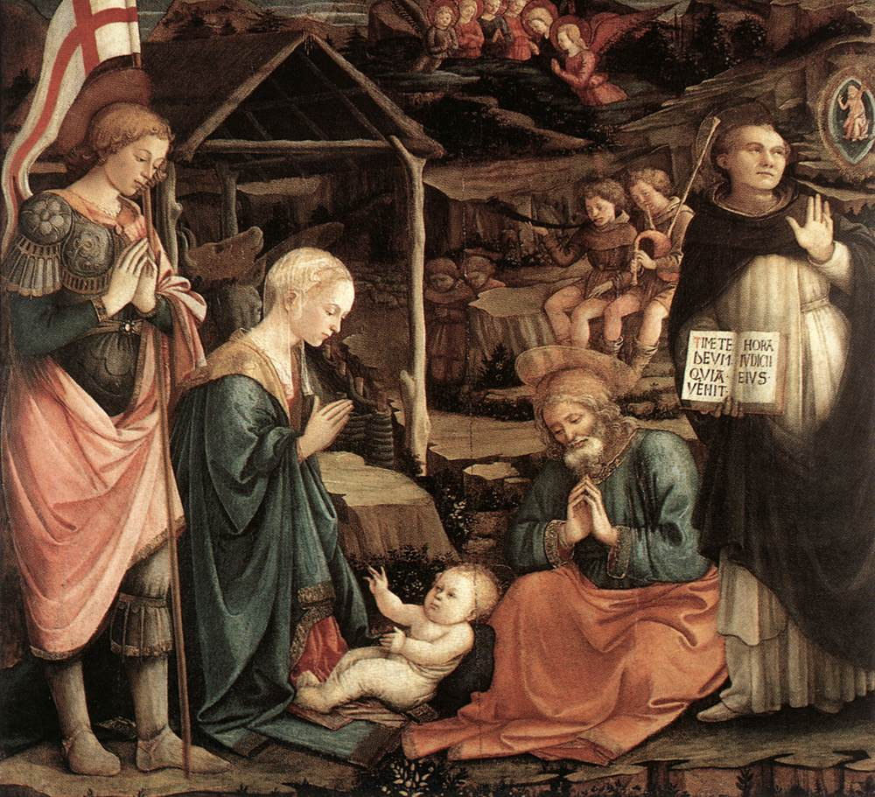

Slide 50
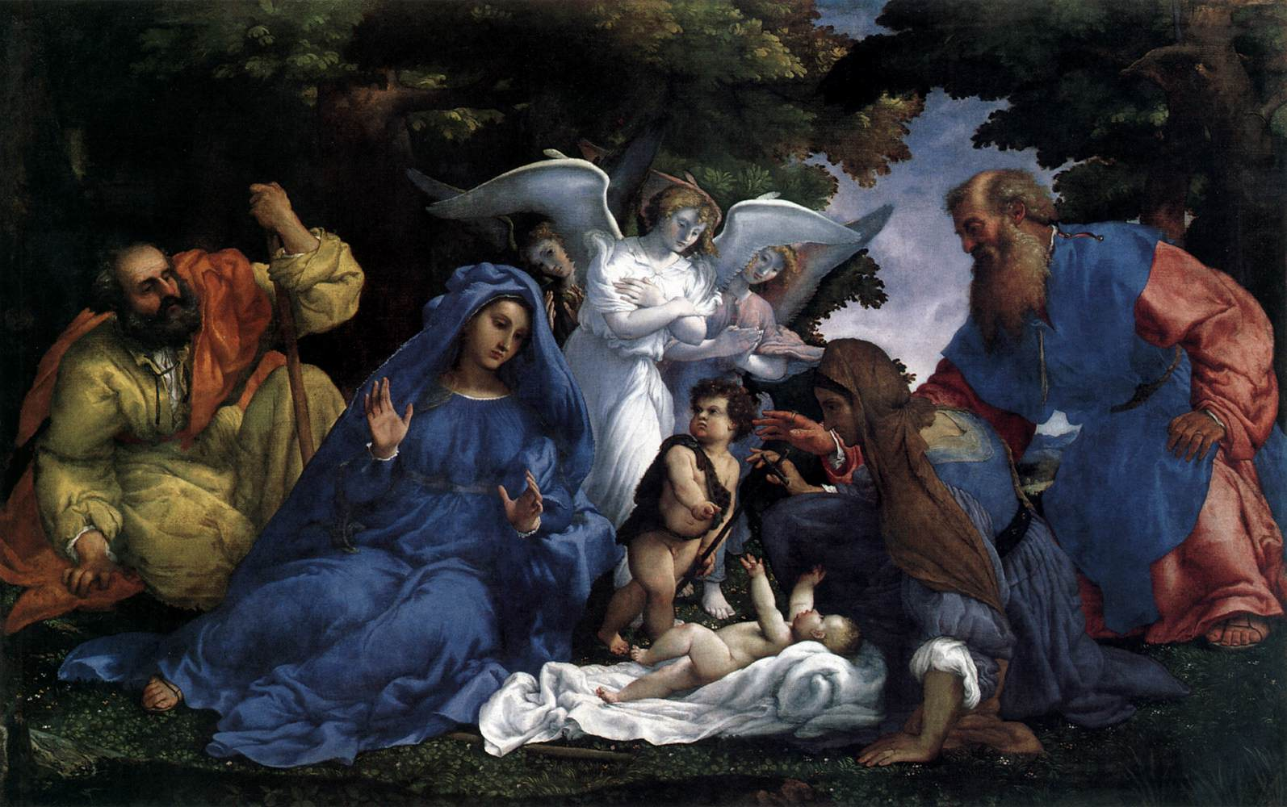

Slide 51
KONCERT
KOLĘDOWO NOWOROCZNY
Ogólnokształcąca Szkoła Muzyczna I i II st. im. Henryka Wieniawskiego w Łodzi

Slide 52
KOLĘDOWO NOWOROCZNY
Ogólnokształcąca Szkoła Muzyczna I i II st. im. Henryka Wieniawskiego w Łodzi
KONCERT

Slide 53
KONCERT
KOLĘDOWO NOWOROCZNY
Ogólnokształcąca Szkoła Muzyczna I i II st. im. Henryka Wieniawskiego w Łodzi

Slide 54
KONCERT
KOLĘDOWO-NOWOROCZNY
Ogólnokształcąca Szkoła Muzyczna I i II st. im. Henryka Wieniawskiego w Łodzi

Slide 55
Ogólnokształcąca Szkoła Muzyczna I i II st. im. Henryka Wieniawskiego w Łodzi
KONCERT
KOLĘDOWO-NOWOROCZNY

